Slide 1


Slide 2
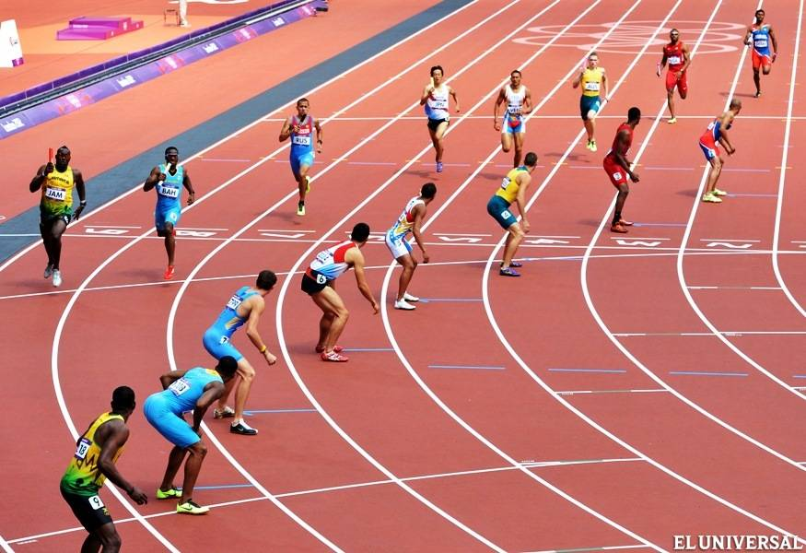

Slide 3
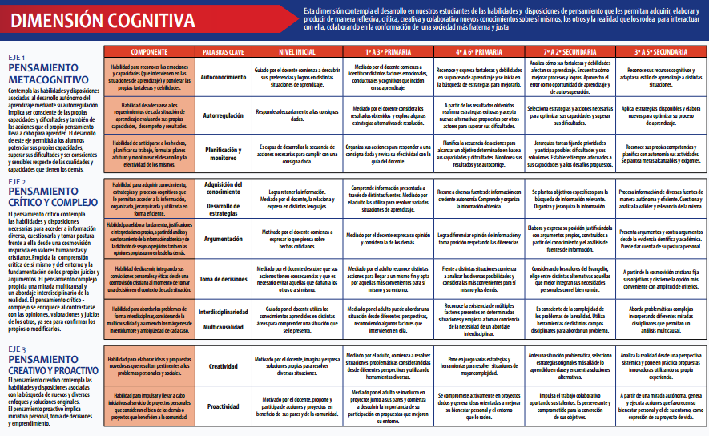
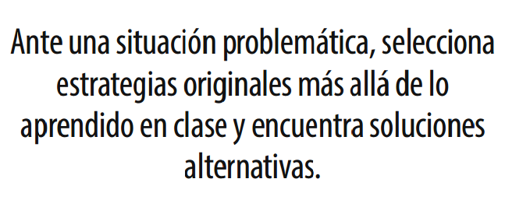

Slide 4
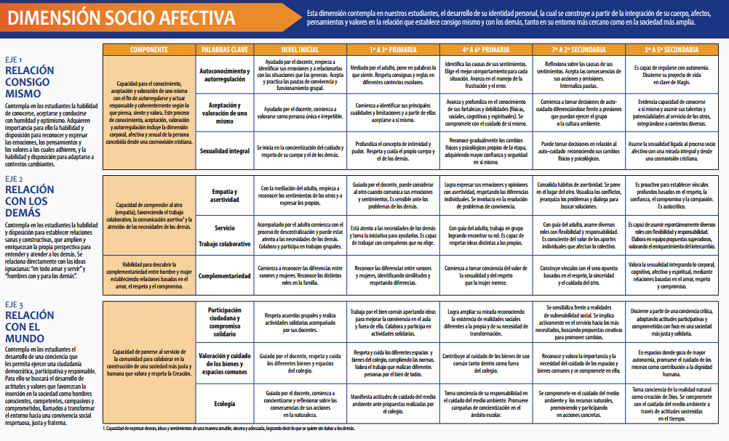
Autoconocimiento
Aceptación de uno mismo
Empatía y asertividad
Sexualidad integral
Participación ciudadana
Compromiso solidario
Ecología
Trabajo Colaborativo

Slide 5
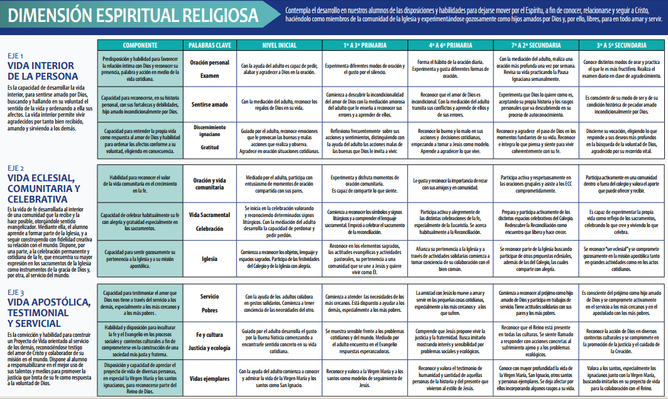
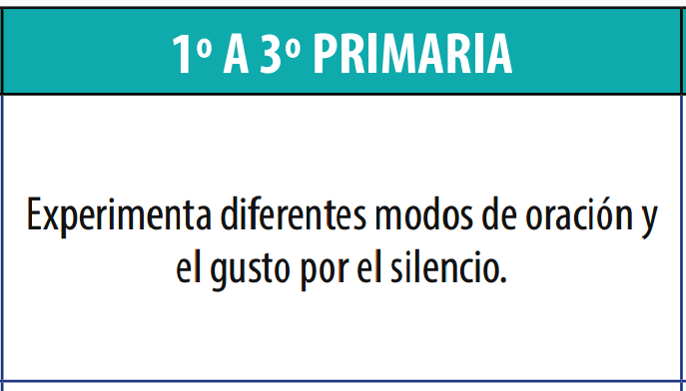

Slide 6
Aplicación del MAFI
Incorporación de los docentes en el diseño de los descriptores de logro
Presentación lúdica en jornada plenaria de comienzo de año y entrega.
Presencia obligatoria en las planificaciones docentes
Observaciones de clase y feed back
Evaluación de desempeño
Trabajo en jornada docente
Tutores: planificaciones y estudio de casos en clave MAFI

Slide 7
Aplicación del MAFI
Programas específicos: ecología, adicciones y sexualidad integral.
Actividades habituales de clase
Proyectos interdisciplinarios
Múltiples y variadas actividades de pastoral

Slide 8
Evaluación del MAFI
Complejidad de evaluar la educación integral
Notas de concepto en clave MAFI
Pausa Ignaciana y otras herramientas de los alumnos
Encuesta de alumnos y egresados
Sondeos informales

